Slide 1
Презентацию подготовила педагог-психолог МОУ «СОШ№ 82»
Токарева Е.Н.
Как преодолеть страх перед экзаменами

Slide 2
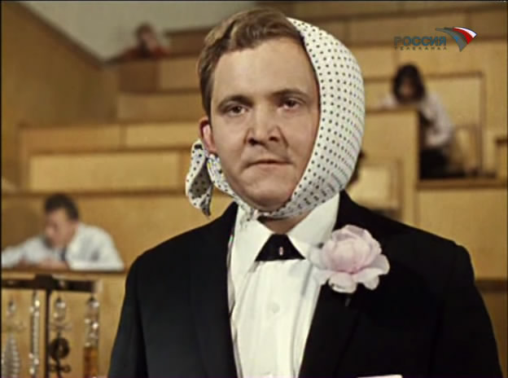
Используйте позитивные представления. Уединитесь в тихой комнате, ложитесь на кровать, закройте глаза и представьте себе процесс экзамена, который вам предстоит сдать

Slide 3
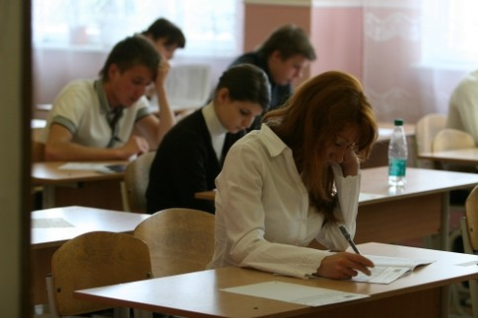
Не создавайте вокруг экзамена чрезмерный ажиотаж, НЕ ПОДДАВАЙТЕСЬ КОЛЛЕКТИВНОЙ ПАНИКЕ. Не слушайте того, кто говорит, что он точно ничего не сдаст – отойдите от такого человека.

Slide 4
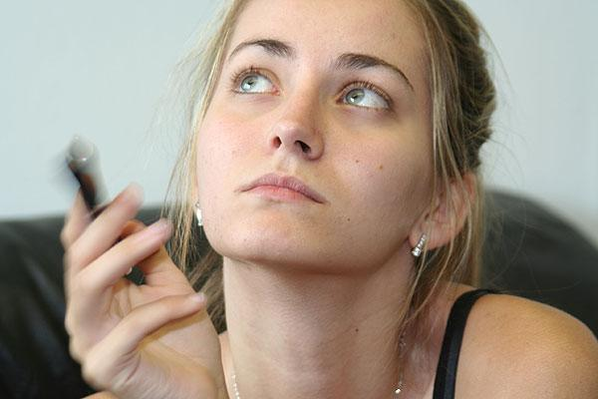
Аутотренинг. Перед экзаменом отойдите на пару минут в тихое место, и повторяйте про себя “Я смогу”, “У меня все получится”, “Я все знаю и легко сдам экзамен”. Очень многим людям это прекрасно помогло настроиться на нужный лад и сконцентрироваться исключительно на экзамене, не думая о посторонних вещах и не переживая напрасно.

Slide 5

Планируйте свой день. Всегда распределяйте время дня так, чтобы у вас было время и на подготовку к экзамену, и на отдых – все должно быть в меру, не ленитесь, но и не загоняйте себя.

Slide 6

Заранее позаботьтесь о наличии у вас рабочих материалов для экзамена.

Slide 7
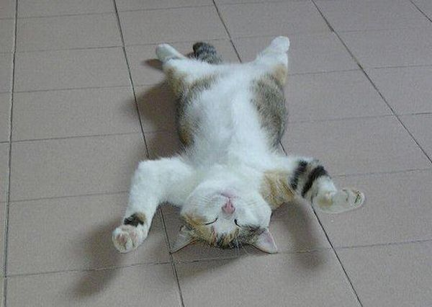
Ложась спать, используйте техники расслабления

Slide 8
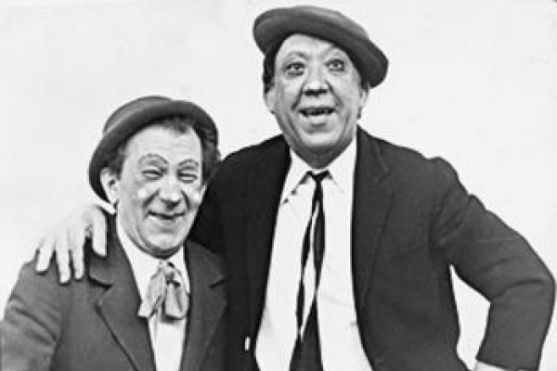
Лицо комика

Slide 9

Правильное питание

Slide 10
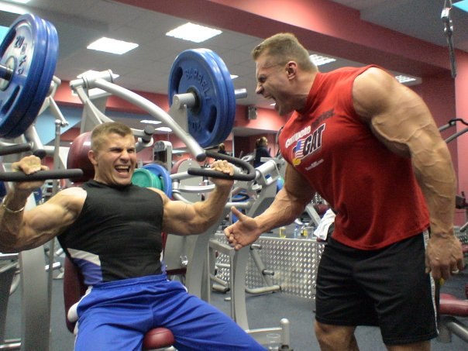
Физические упражнения

Slide 11

Метод журналиста или «вторых глаз»

